Slide 1
ARTVİN İL MİLLİ EĞİTİM MÜDÜRLÜĞÜ

Slide 2
İŞYERİ İŞ SAĞLIĞI VE GÜVENLİĞİ RİSK DEĞERLENDİRİLMESİ

Slide 3
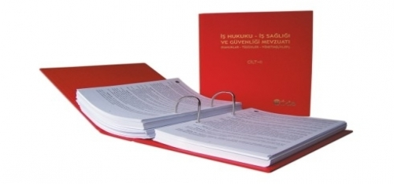
RİSK DEĞERLENDİRİLMESİ
İş Sağlığı ve Güvenliği Risk Değerlendirmesi Yönetmeliği
29.12.2012 tarih ve 28512 sayılı Resmi Gazete’de yayınlanarak yürürlüğe girmiştir.
Risk değerlendirmesinin usul ve esaslarını düzenler.

Slide 4
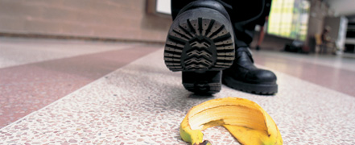
RİSK DEĞERLENDİRİLMESİ
Risk değerlendirmesi Nedir?
Risk değerlendirmesi, işyerinde (Okul/Kurumlarda) var olan ya da dışarıdan gelebilecek tehlikelerin belirlenmesi, bu tehlikelerin riske dönüşmesine yol açan faktörler ile tehlikelerden kaynaklanan risklerin analiz edilerek derecelendirilmesi ve kontrol tedbirlerinin kararlaştırılması amacıyla yapılması gerekli çalışmalardır.

Slide 5
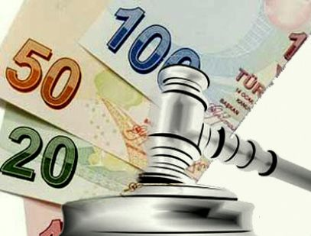
RİSK DEĞERLENDİRİLMESİ
Risk değerlendirmesi zorunlu mu?
Risk değerlendirmesinin 01.06.2016 tarihinden itibaren bütün okullarda yapılması gerekiyor. Okulun Devlet okulu veya özel okul olması durumu değiştirmiyor.
Bu kurala uymayan eğitim kurumları para cezaları yaptırımıyla karşı karşıya kalabilir.

Slide 6
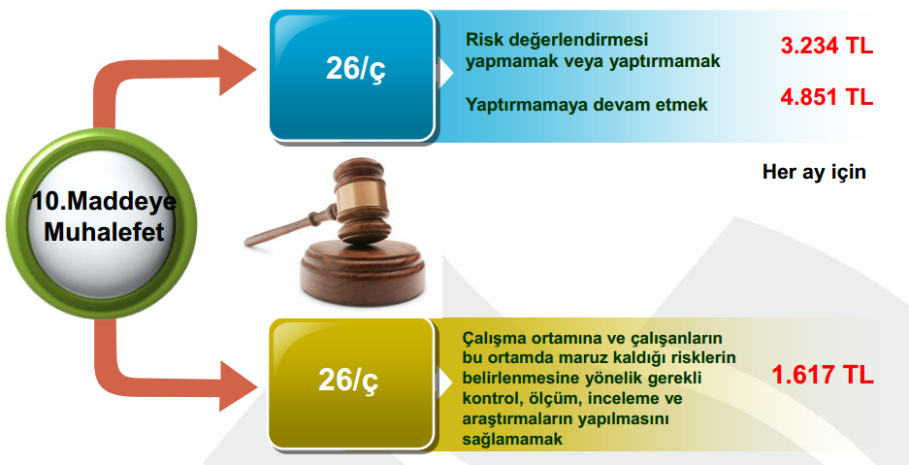
RİSK DEĞERLENDİRİLMESİ
Risk değerlendirmesi yapmamanın ne kadar cezası var?
3.361 TL
5.041 TL

Slide 7
RİSK DEĞERLENDİRİLMESİ
Risk değerlendirmesi yapmamanın cezası oldukça yüksek. Risk değerlendirmesi yapmayan veya yaptırmayanlara 2014 yılında 3.361 TL ceza uygulanacak. Bu ceza aykırılığın devam ettiği her ay için 5.041 TL olarak uygulanacaktır. Bu cezalar her yıl yeniden değerleme oranında artırılıyor.
Örnek: 2013 yılı Ocak ayında yapılması gereken risk değerlendirmesi 2013 yılı boyunca yapılmaz ise okula 56.595 TL ceza uygulanacak.

Slide 8
RİSK DEĞERLENDİRİLMESİ
Risk değerlendirmesinin bir kuruma verilmesi gerekiyor mu?
Risk değerlendirmesi dokümanının sayfaları numaralandırılarak; gerçekleştiren kişiler tarafından her sayfası paraflanıp, son sayfası imzalanır ve okulda saklanır. Risk değerlendirmesi dokümanı elektronik ve benzeri ortamlarda hazırlanıp arşivlenebilir. Risk değerlendirme belgesi Okulda İSGK kurulmamışsa asıl işveren olan İl MEM’ne gönderilir. İstenmediği sürece herhangi bir kamu kuruluşuna verilmesine gerek bulunmuyor. İş müfettişleri tarafından yapılacak denetimlerde müfettişlere gösterilmesi ve gerekirse bir örneğinin verilmesi gerekiyor.
( Arif Temir, Açıklamalı, Uygulamalı İş Sağlığı ve İş Güvenliği, Yaklaşım Yayınları, Haziran 2014)

Slide 9
RİSK DEĞERLENDİRİLMESİ
İş Sağlığı ve Güvenliği Risk Değerlendirmesi Yönetmeliği
5. Madde - İşveren; çalışma ortamının ve çalışanların sağlık ve güvenliğini sağlama, sürdürme ve geliştirme amacı ile iş sağlığı ve güvenliği yönünden risk değerlendirmesi yapar veya yaptırır.
12. Madde - Az tehlikeli işyerlerinde en geç altı yılda bir yenilenir.

Slide 10
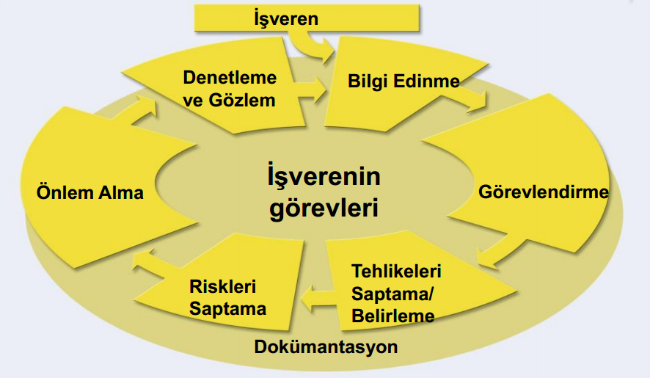
RİSK DEĞERLENDİRİLMESİ

Slide 11
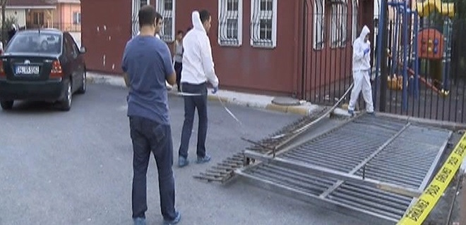
RİSK DEĞERLENDİRİLMESİ
İş Sağlığı ve Güvenliği Risk Değerlendirmesi Yönetmeliğinde TANIMLAMALAR
Tehlike: İşyerinde var olan ya da dışarıdan gelebilecek, çalışanı veya işyerini etkileyebilecek zarar veya hasar verme potansiyeli
Nazmi Toker Ortaokulu'nun bahçesinde oynayan 6'ncı sınıf öğrencisi Cüneyt Küçükköse'nin üzerine, kızağından çıkan demir kapı devrildi. Sivri demirlerin temas etmesi sonucu boynundan ve vücudunun çeşitli yerlerinden yaralanan Küçükköse, arkadaşları ve öğretmenlerin yardımıyla kapının altından çıkarıldı.

Slide 12
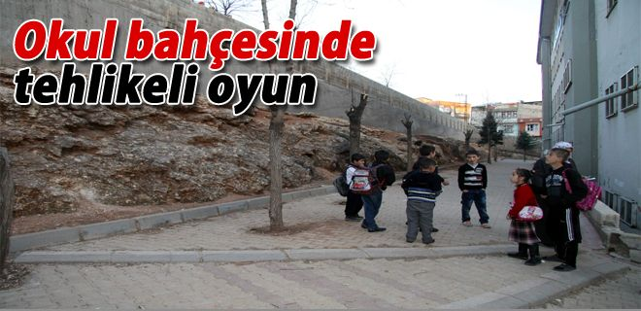
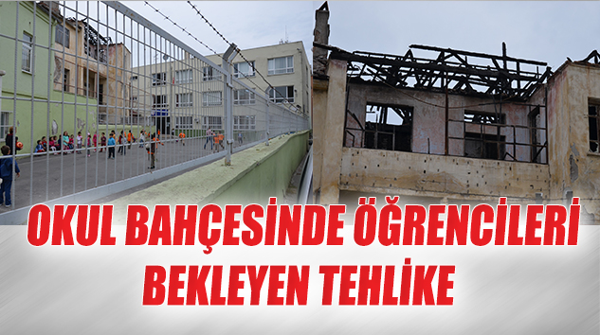
RİSK DEĞERLENDİRİLMESİ
Risk: Tehlikeden kaynaklanacak kayıp, yaralanma ya da başka zararlı sonuç meydana gelme ihtimali,

Slide 13
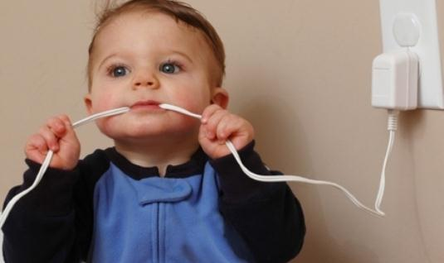
RİSK DEĞERLENDİRİLMESİ
Ramak kala olay: İşyerinde meydana gelen; çalışan, işyeri ya da iş ekipmanını zarara uğratma potansiyeli olduğu halde zarara uğratmayan olayı ifade eder.
RAMAK-KALA
Ramak kala, zarar, yaralanma veya kayıpla sonuçlanmayan kazadır!
Kaza olmuş gibi önemle ele alınmalıdır!
Kazaların habercisidir!
Ucuz atlatılan kaza olarak da bilinir.

Slide 14
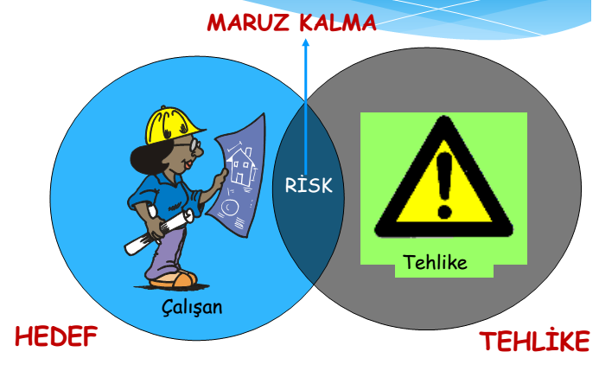
RİSK DEĞERLENDİRİLMESİ

Slide 15
RİSK DEĞERLENDİRİLMESİ
Risk Değerlendirmesi İlkeleri
Risklerden kaçınmak,
Riskleri analiz etmek,
Risklerle kaynağında mücadele etmek,
Riskleri önlemek, önlenemiyor ise en aza indirmek,
Tehlikeli olanı, tehlikesiz veya daha az tehlikeli olanla değiştirmek,
Toplu korunma tedbirlerine, kişisel korunma tedbirlerine göre öncelik vermek.

Slide 16
RİSK DEĞERLENDİRMESİ NASIL YAPILACAK ?
ADIM ADIM
RİSK DEĞERLENDİRİLMESİ

Slide 17
RİSK DEĞERLENDİRMESİ ADIMLARI
1. ADIM
2. ADIM
3. ADIM
4. ADIM
5. ADIM
6. ADIM
Risk Değerlendirmesi Ekibinin Kurulması
Risk Değerlendirmesi Yapılacak Alan ve Faaliyetlerin Tanımlanması
Risk Değerlendirme Planının Oluşturulması
Risk Değerlendirme Ekiplerinin Eğitimi
Risk Değerlendirme Ekiplerinin Ön Hazırlık Yapması ve Bilgi Toplama
İş Sağlığı ve Güvenliği Tehlike ve Risklerinin Tanımlanması

Slide 18
RİSK DEĞERLENDİRMESİ ADIMLARI
7. ADIM :
8. ADIM :
9. ADIM :
10. ADIM :
Risklerin Önem Derecelerinin Belirlenmesi
Riski ortadan kaldırmak ya da azaltmak için Kontrol Tedbirlerinin Planlanması
Risk kontrol tedbirlerinin uygulanması
Uygulamaların izlenmesi

Slide 19
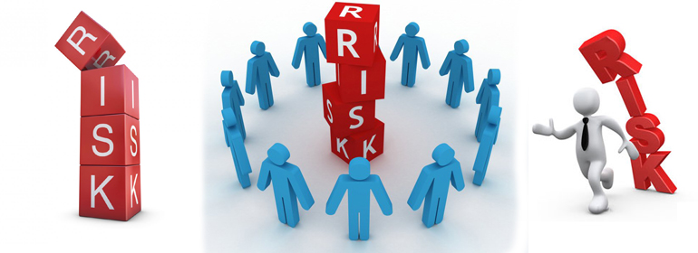
RİSK DEĞERLENDİRMESİ eKİBİ
1. ADIM : RİSK DEĞERLENDİRMESİ EKİBİNİN KURULMASI

Slide 20
RİSK DEĞERLENDİRMESİ EKİBİ
Risk değerlendirmesi ekibi aşağıdakilerden oluşur.
Okul ve eklentilerinde görev alan alan ve bölüm şefleri, pansiyon memuru v.b.
İşveren veya İşveren Vekili.
İşyeri Hekimi
İşyerindeki Çalışan Temsilcileri.
İşyerindeki Destek Elemanları.
Konusunda Bilgi Sahibi Çalışanlar.
Okul/Kurum Müd.
Asli görevinin yanında, önleme, koruma, tahliye, yangınla mücadele, ilk yardım v.b. konularda özel olarak görevlendirilmiş hemşire, öğretmen, memur
Öğretmenler Kurulunda açık oyla seçilir, seçilememesi durumunda Okul/Kurum
Müd. belirlenir.

Slide 21
RİSK DEĞERLENDİRMESİ EKİBİ
Risk Değerlendirmesi Ekibi Kimlerden Oluşur?
Milli Eğitim Bakanlığı 2014/16 Sayılı Genelge
4- İş Sağlık ve Güvenliği Risk Değerlendirmesi Yönetmeliğine göre, Bakanlığımız merkez ve taşra teşkilatı ile okul ve kurumlarında risk değerlendirmesi; kurum yöneticisi veya kurumda görevli İş Güvenliği Uzmanı, İl ISGB uzmanlarından destek alınarak, söz konusu yönetmeliğin 6'ncı maddesi gereğince risk değerlendirmesi ekibi tarafından yaptırılacaktır.

Slide 22
RİSK DEĞERLENDİRMESİ EKİBİ
Risk Değerlendirme Ekiplerinde görev alacak kişilerden en az biri incelenecek alan veya faaliyette çalışan ve alan veya faaliyetle ilgili detaylı bilgi sahibi olan bir kişi olur.
İncelenecek alan veya faaliyette tehlikeli kimyasal madde ile ilgili riskler, biyolojik riskler, radyasyon riski gibi özel riskler söz konusu ise, Risk Değerlendirme Ekiplerinde görev alacak kişilerden en az biri söz konusu riskler hakkında bilgi sahibi olmalı. İşyerinde bu hususlarla ilgili yeterli bilgiye sahip kişi bulunmuyorsa, kuruluş dışında ilgili alanlarda uzman kişilerden destek alınabilir.
Risk değerlendirmesinde işletme körlüğünden kaynaklanabilecek eksikliklerin minimize edilmesi amacıyla, risk değerlendirmesi yapılacak alan veya faaliyetten tümüyle bağımsız en az bir kişinin Risk Değerlendirme Ekibinde bulunmasının sağlanması yararlı olacaktır.

Slide 23
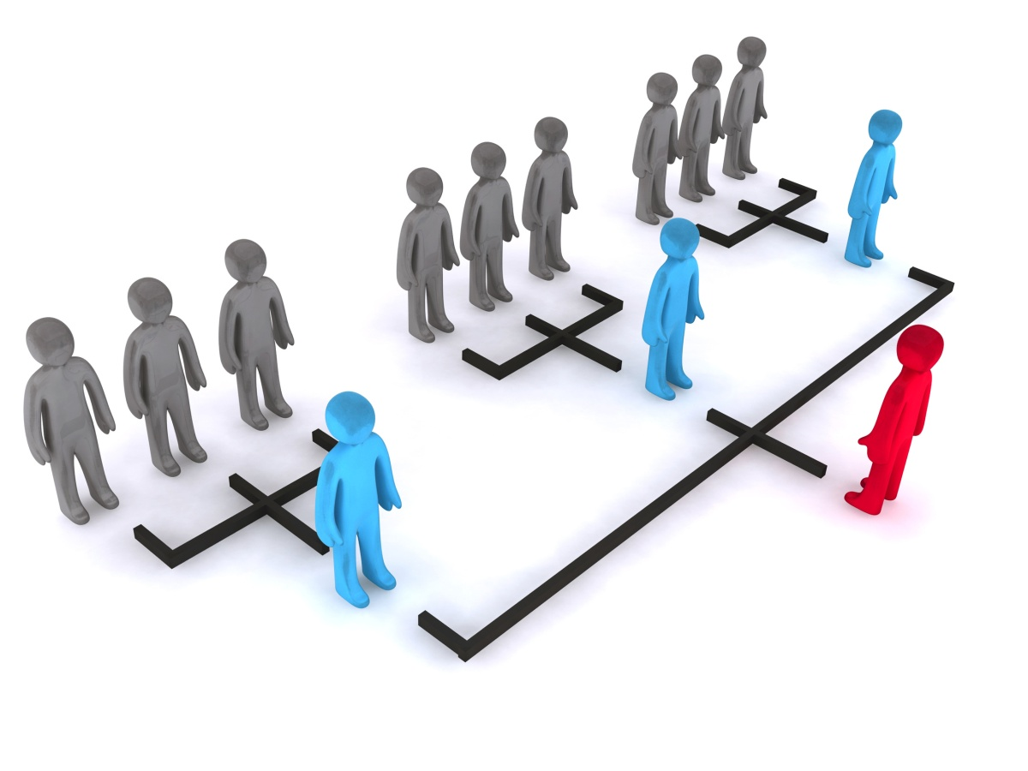
RİSK DEĞERLENDİRMESİ EKİBİ
Proje Ekibinin görevi; Okul/Kurumda yapılacak risk değerlendirme çalışmalarının koordinasyonu ile zamanında ve etkin bir şekilde gerçekleştirilmesinin sağlanması olmalıdır.
Her bir Risk Değerlendirme Ekibi içerisinden bir kişiye tüm ekibi koordine etme görevi ve sorumluluğu verilir.

Slide 24
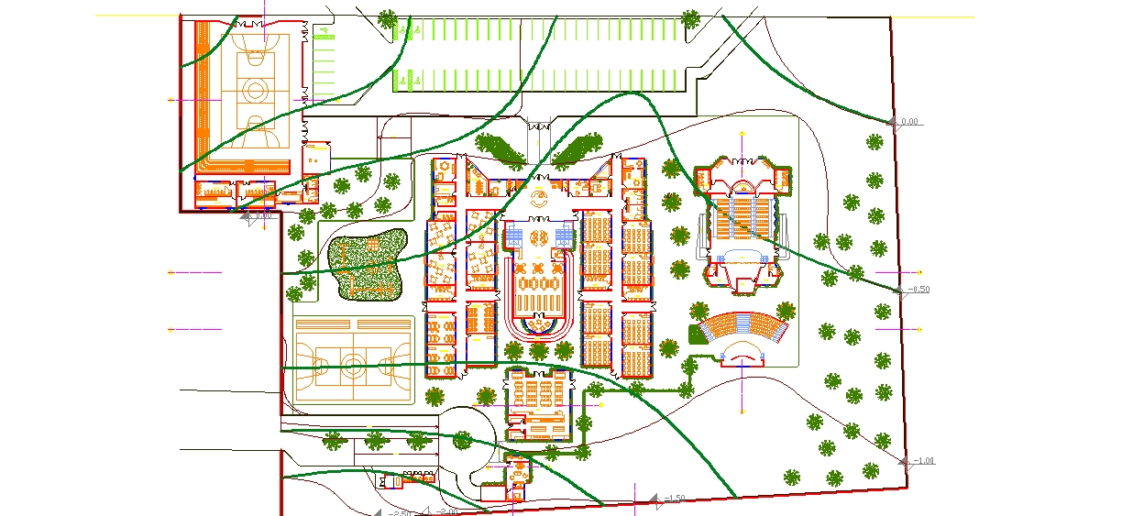
R.D. YAPILACAK ALAN VE FAALİYETLER
2. ADIM : RİSK DEĞERLENDİRMESİ YAPILACAK ALAN VE FAALİYETLERİN TANIMLANMASI

Slide 25
R.D. YAPILACAK ALAN VE FAALİYETLER
Proje Ekibi üyeleri tarafından Okul/Kurumda kendi birimlerinin sorumluluk alanlarında olan Okul/Kurum içi ve Okul/Kurum eklentileri de dahil olmak üzere tüm alanlar ve her bir alanda yürütülen tüm faaliyetler;
Normal şartlardaki faaliyetler
Temizlik, bakım−onarım gibi zaman zaman olan faaliyetler
Tedarikçi, taşeron, vb. faaliyetleri
Ziyaretçi faaliyetleri
dahil olmak üzere tanımlanır.
Ayrıca Okul/Kurum dışında Okul/Kurum için risk yaratabilecek tesisler, karayolları, demir yolları, hava alanı, yerleşimler, akarsular vb. tüm yerler tanımlanır.

Slide 26
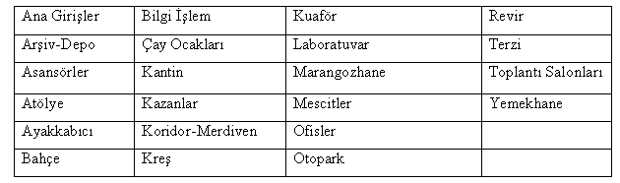
R.D. YAPILACAK ALAN VE FAALİYETLER

Slide 27
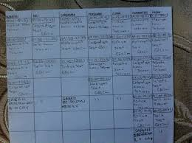
RİSK DEĞERLENDİRME planI
3. ADIM : RİSK DEĞERLENDİRME PLANININ OLUŞTURULMASI
İşyerinde;
Risk değerlendirmesi yapılacak alanlar,
Alanlarda yapılacak faaliyetler,
Risk değerlendirmesi yapacak ekipler,
tanımlandıktan sonra Risk Değerlendirme Ekiplerinin görüşleri alınarak Risk Değerlendirme Planı oluşturulur.
Bu planda çalışma tarihleri, çalışmaların hangi sürede bitirilmesi gerektiği gibi hususlar planlanır.

Slide 28

R.D. EKİPLERİNİN EĞİTİMİ
4. ADIM : RİSK DEĞERLENDİRME EKİPLERİNİN EĞİTİMİ
Her bir Risk Değerlendirme Ekibinden beklenen kendi sorumluluk alanlarının ve bu alanlarda yapılan faaliyetlerin iş sağlığı ve güvenliği ile ilgili tehlike ve risklerinin tanımlanması, tanımlanan risklerin önem derecelerinin belirlenmesi ve bu risklere karşı mevcut kontrol tedbirlerinin varlığının ve yeterliliğinin değerlendirilmesidir.

Slide 29

R.D. EKİPLERİNİN EĞİTİMİ
Bu nedenle tüm risk değerlendirme ekibi üyelerine bu yeterliliği kazandıracak aşağıdaki eğitimlerin verilmesi önemlidir:
Uymakla yükümlü bulunan iş sağlığı ve güvenliği mevzuatı ve varsa diğer şartlar
İşyerinin türüne göre değişen içerikte iş sağlığı ve güvenliği temel kuralları ve risklerinin yönetimi prensipleri
Sahada örnek faaliyetler üzerinde uygulamalı iş sağlığı ve güvenliği risklerinin değerlendirilmesi
Söz konusu eğitimler Okul/Kurum içinde iş güvenliği sorumlusu ve işyeri hekimi tarafından koordineli şekilde verilebileceği gibi, kuruluş dışından hizmet alınarak da gerçekleştirilebilir.

Slide 30

R.D.EKP. ön haz. Çalışması ve BİLGİ TOPLAMA
5. ADIM: RİSK DEĞERLENDİRME EKİPLERİNİN ÖN HAZIRLIK YAPMASI
Kuruluşun kontrolü altındaki alanlar ve alanlardaki faaliyetlerde risk değerlendirmesi yapacak olan her bir Risk Değerlendirmesi Ekibi kendi sorumluluk alanında risk değerlendirmesi çalışmasını gerçekleştirmeden önce, risk değerlendirmesinde kullanılacak bilgileri temin eder:

Slide 31
R.D.EKP. ön haz. Çalışması ve BİLGİ TOPLAMA
Çalışma ortamı, Okul/Kurum bina ve eklentileri,
Okul/Kurumda yürütülen faaliyetler ile iş ve işlemler,
Organizasyon ve hiyerarşik yapı, görev, yetki ve sorumluluklar,
Okul/Kurumda varsa üretim süreç ve teknikleri,
İş ekipmanları,
Okul/Kurumda kullanılan maddeler,
Artık ve atıklarla ilgili işlemler,
Çalışanların eğitim durumları,
Okul/Kurumun teftiş sonuçları,
Acil durum planları,
Sivil Savunma sağlık ve güvenlik planı
Tehlike oluşturabilecek malzemelerin listesi,
Tehlike oluşturabilecek proseslerin listesi,
Yapılan kritik işlemlerin listesi,
Okuldaki kritik ekipmanların listesi v.s.
gibi hazırlanması gereken belirli dokümanlar vb. bilgiler toplanır.

Slide 32
R.D.EKP. ön haz. Çalışması ve BİLGİ TOPLAMA
Risk değerlendirmesi yapılacak alanlardaki her bir faaliyetin iş adımları, süreç yönetimi mantığı ile tanımlanır.
Örneğin; Okula yada pansiyona gelen malzemelerin depoya taşıma faaliyetinin muhtemel adımları;
Malzeme aracının yanaşacağı bina kapısı,
Malzemenin taşınacağı koridor,
Malzemeyi taşıması gereken personelin kimler olduğu,
İlgili personelin malzemeyi taşımak için kullanacağı araç ve gerecin neler olduğu,
Malzemenin belirlenen hat boyunca taşınarak depoya getirmesi,
Malzemenin depoda uygun yerlere yerleştirilmesi,
Şeklinde olabilir.

Slide 33
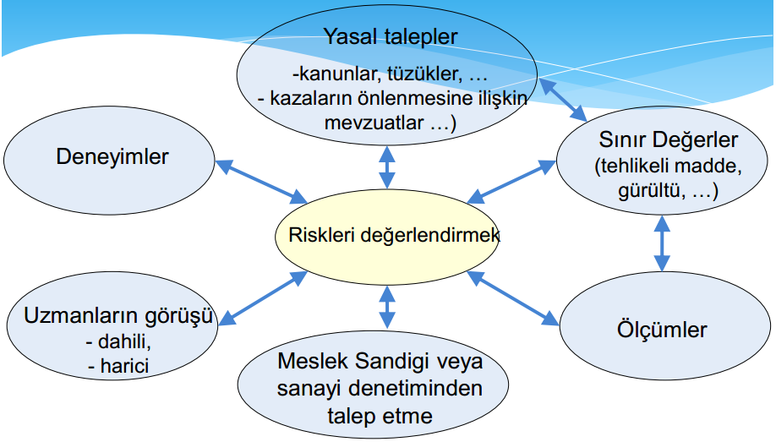
R.D.EKP. ön haz. Çalışması ve BİLGİ TOPLAMA
Bilgi kaynakları

Slide 34
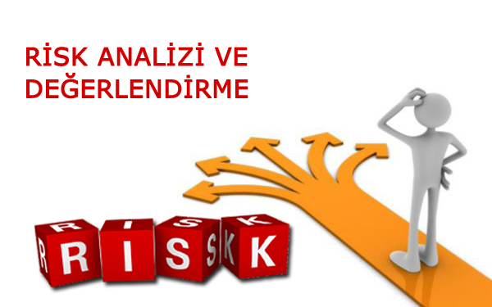
RİSK DEĞERLENDİRİLMESİ
6. ADIM : İŞ SAĞLIĞI VE GÜVENLİĞİ TEHLİKE VE RİSKLERİNİN TANIMLANMASI
Bu adım iş sağlığı ve güvenliği risk değerlendirmesinin en önemli adımıdır. Çünkü tanımlanamayan tehlike ve risklerin kontrol edilmesi ve yönetilmesinin mümkün olamayacağı açıktır.
Okulun kontrolü altındaki alan ve faaliyetlerle ilgili olarak her bir Risk Değerlendirme Ekibi tarafından, aşağıdaki yöntem kullanılarak sorumlu olunan alanların ve alanlarda yapılan her bir faaliyetin her bir adımı ile ilgili iş sağlığı ve güvenliği tehlike ve riskleri tanımlanır ve hazırlanacak bir “İş Sağlığı ve Güvenliği Risk Değerlendirme Formu”nda kayıt altına alınır.

Slide 35
TEHLİKELERİN TANIMLANMASI
1- Çalışma Ortamı çalışanlar ve işyerine ilişkin bilgi toplanması
2- İş Kazaları ve Meslek Hastalıkları Kayıtları
4-Çalışma ortamı şartları daha önce risk analizi yapılmamışsa çalışanların maruziyet düzeyinin belirlenmesi için ; Kontrol, ölçüm, inceleme ve araştırma yapılması
3- Çalışma Ortamı tehlikelerinin kayıt altına alınması

Slide 36

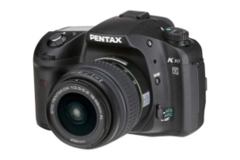
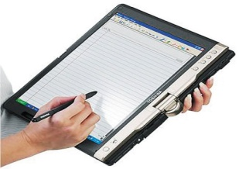
RİSK DEĞERLENDİRİLMESİ
İlgili alanın ve faaliyetin yerinde gözlemlenmesi tehlike ve risk tanımlamanın en önemli adımıdır. Risk Değerlendirme Ekibinin tüm üyeleri tarafından mümkün olan her durumda ilgili alanda ve faaliyetin her bir adımında yerinde gözlem yapılır.
Ekip içinde bulunsa dahi ilgili alanda ve faaliyette diğer çalışanlarla görüşmeler yapılarak, alan veya faaliyetle ilgili İSG tehlikeleri ve riskleri, risklere karşı uygulanan mevcut risk kontrol tedbirleri ve alınmasını istedikleri ilave risk kontrol tedbirleri ile ilgili görüşleri alınır.
ÇALIŞANLARLA GÖRÜŞME
KAYIT ALTINA ALMA

Slide 37
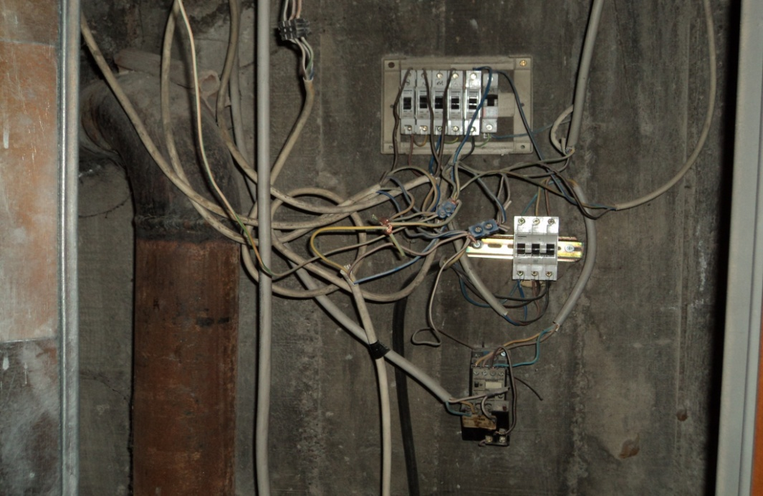
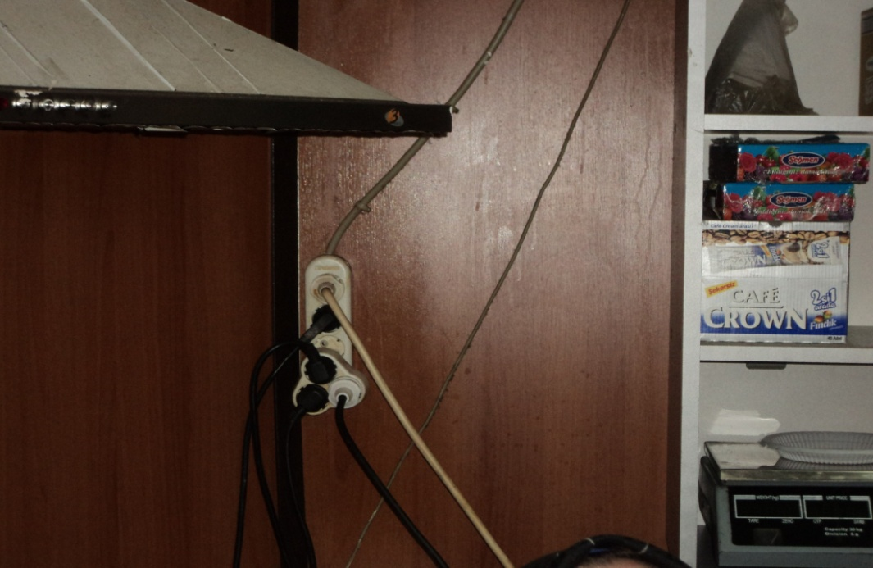
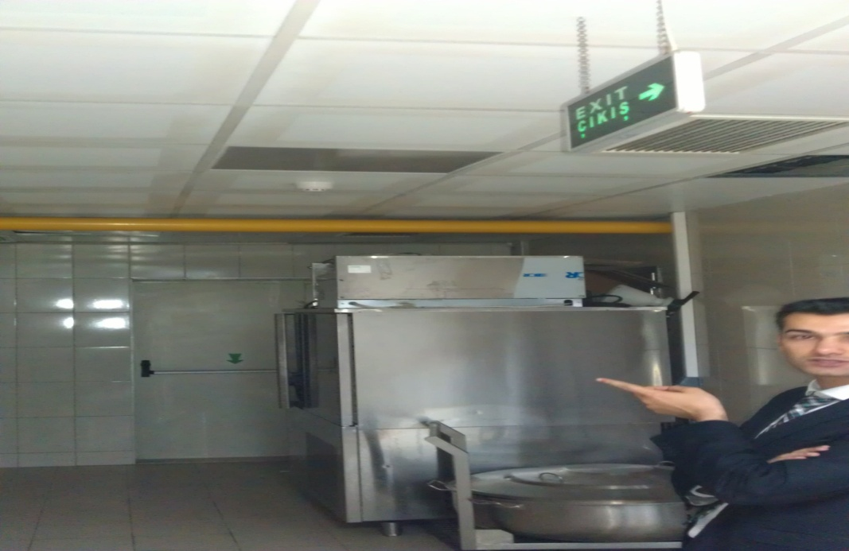
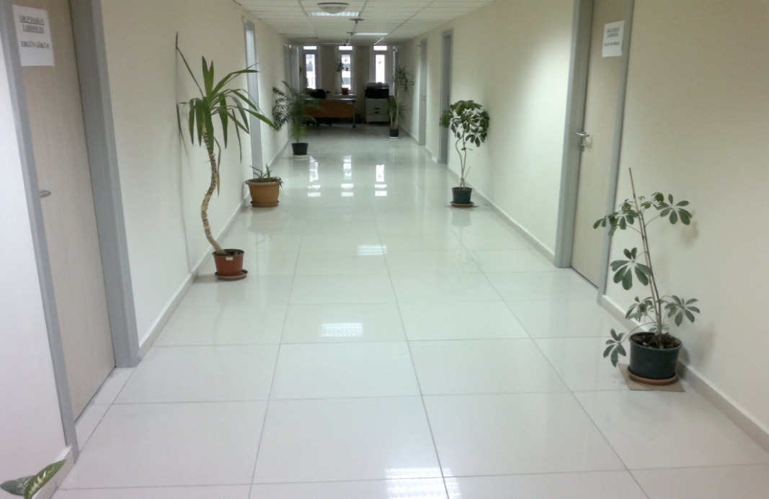
RİSK DEĞERLENDİRİLMESİ

Slide 38
Şu üç soru tehlikeleri tanımlamamıza olanak tanır;
1-Tehlike Kaynakları nelerdir?
2-Bu tehlikeden kim yada ne zarar görebilir?
3-Zarar nasıl ortaya çıkabilir?

Slide 39
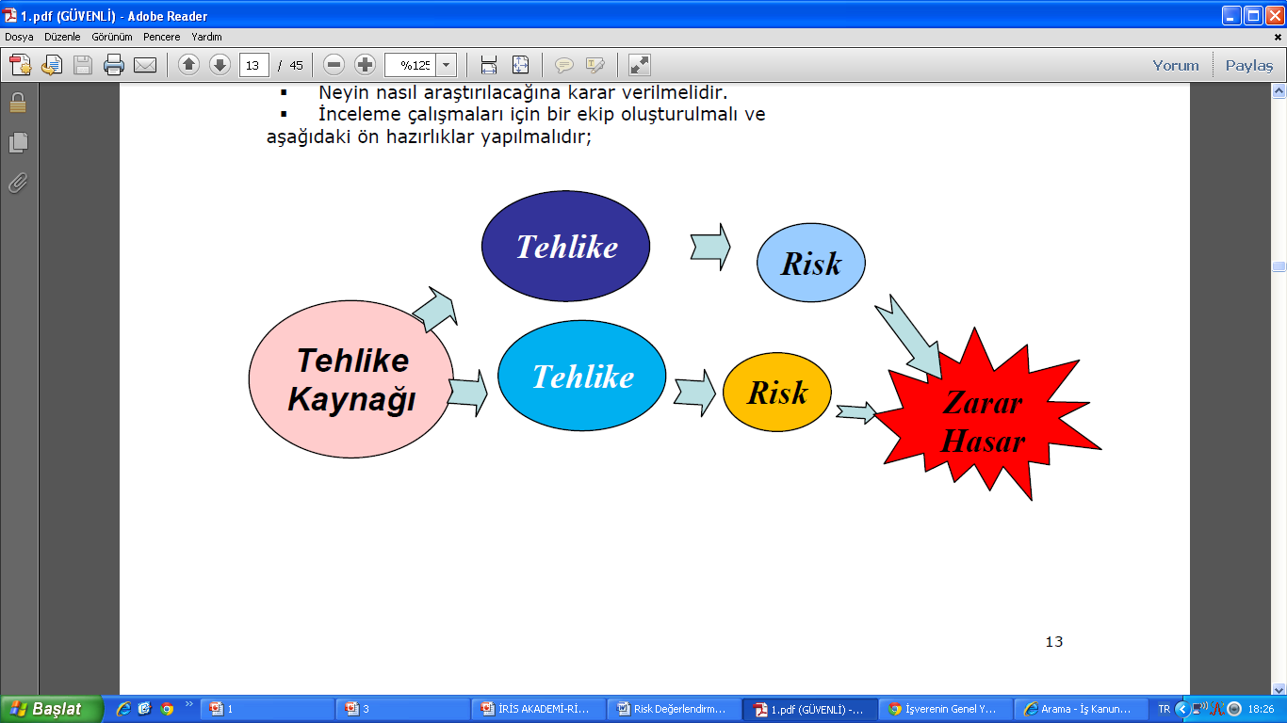
RİSK DEĞERLENDİRİLMESİ

Slide 40
RİSK DEĞERLENDİRİLMESİ
İŞ SAĞLIĞI VE GÜVENLİĞİ KONTROL LİSTELERİ
KONTROL LİSTESİ NO | KONTROL LİSTESİ ADI |  | KONTROL LİSTESİ NO | KONTROL LİSTESİ ADI
KL - 01 | OKUL ORTAK KULLANIM ALANLARI |  | KL - 21 | TEHLİKELİ YÜZEYLERE SAHİP NESNE VE AKSAMLAR
KL - 02 | ACİL PLAN |  | KL - 22 | KONTROLSÜZ HAREKETE GEÇEBİLECEK NESNELER
KL - 03 | ATÖLYELER |  | KL - 23 | SOĞUK/SICAK MADDE VEYA ARAÇLARLA TEMAS
KL - 04 | LABORATUAR |  | KL - 24 | AYDINLATMA
KL - 05 | KANTİN VE KAFETERYA |  | KL - 25 | İÇ İKLİM KOŞULLARI
KL - 06 | GENEL TEMİZLİK |  | KL - 26 | YÜKSEKTE ÇALIŞMA
KL - 07 | SINIFLAR |  | KL - 27 | MAKİNALARIN HAREKETLİ PARÇALARI
KL - 08 | KORİDORLAR |  | KL - 28 | EL ALETLERİ VE EKİPMANLARI
KL - 09 | OKUL ARAÇLARI VE SERVİSLER |  | KL - 29 B | ELEKTRİKLİ TESİSAT VE EKİPMANLAR
KL - 10 | TOPLANTI SALONU |  | KL - 30 | TAŞLAMA TAŞI
KL - 11 | OKUL DIŞI AKTİVİTELER |  | KL - 31 | KAYNAK-KESİM- KAPLAMA
KL - 12 | MÜZİK ODASI |  | KL - 32 | BASINÇLI KAPLAR VE TESİSATLAR
KL - 13 | SANAT ODASI |  | KL - 33 | BASINÇLI GAZ TÜPLERİ
KL - 14 | ISLAK HACİMLER ( WC VE DUŞLAR ) |  | KL - 34 | VİNÇLER VE KALDIRMA MAKİNALARI
KL - 15 | SPOR SALONLARI |  | KL - 35 | YANGIN VE PATLAMA
KL - 16 | YÜZME HAVUZU |  | KL - 36 | GÜRÜLTÜ VE TİTREŞİM
KL - 17 | KAZAN DAİRELERİ |  | KL - 37 | KİMYASAL GÜVENLİK
KL - 18 | ERGONOMİ-BEDENSEL İŞLER |  | KL - 38 | KİMYASAL ATIKLAR
KL - 19 | ERGONOMİ-BÜRO İŞLERİ |  | KL - 39 | EKRANLI ARAÇLAR VE BİLGİSAYARLAR
KL - 20 | İŞ İSTASYONU VEYA TEZGAHI

Slide 41
RİSK DEĞERLENDİRİLMESİ
İŞ SAĞLIĞI VE GÜVENLİĞİ TOPLANTI SALONU KONTROL LİSTESİ |  | Tarih |  | Form No
 |  | …../…../……. |  | KL- 10
 |  | SIRA NO | AÇIK LAMA | GEREKLİ DEĞİL
1 | Aydınlatma kumanda panosundaki açma kapama anahtarlarları ve şalterler çalışır durumda mı ?
2 | Uzatma kablosu kullanımını gerektirmeyecek kadar sabit tesisat var mı ?
3 | Tüm elektrik anahtarları ve prizleri düzgün çalışıyor mu ?
4 | Yeterli sayıda elektrik prizi var mı ve görsel-işitsel cihazların kullanımı için uygun yerlerde mi?
5 | Toplantı salonunda havalandırma sistemi yeterli mi?
6 | Zemin, kaymaya, düşmeye karşı uygun malzemeden yapılmış mı?
7 | Aydınlatma sistemi yeterli mi ?
8 | Isıtma sistemi yeterli mi?
9 | Acil durum alarmı var mı ?
10 | Mevzuata uygun olarak acil çıkış kapısı var mı ?
11 | Acil çıkış yönlendirme levhaları asılmış mı?

Slide 42
Aynı zamanda kontrol yapılan alanlarda hangi kişilerin hangi türde tehlike ve risklere maruz kalabileceklerinin belirlenmesi gerekmektedir.
Okul/Kurumlarda olan risklerden zarar görebilecek kişilere bazı örnekler aşağıda verilmektedir;
Öğretmenler
Öğrenciler
Taşeronlar
Hizmetliler
İdari personel
Ziyaretçiler
Stajyerler
Çıraklar
Okulun civarında risklerden etkilenebilecek olanlar
Vb.
Okul/Kurumlarda risklerden zarar görebilecek kişiler belirlenirken;
Engellilere
Kişilerin deneyim durumuna
Hamile bayanlara
Yeni doğum yapmış bayanlara
Yalnız çalışan personele
Ziyaretçilere
Stajyerlere
Çıraklara ve
İş ortamı paylaşılan diğer personele
özel dikkat gösterilmelidir.
Çünkü diğerlerine göre daha savunmasız olabilirler.

Slide 43
Tehlike Alanı/Ortamı SINIFLAR | Risk Altındaki Personel ÖĞRENCİLER ve ÖĞRETMENLER
Hasarlı zemin
Sıvı Dökülmeleri
Uzatma Kablolar
Elektrik ekipmanları/soketler, Diğer elektrikli ekipmanlar
Sıcak radyatörler /ısıtıcılar
Açık pencereler
Sıralar
Tehlikeli maddeler

Slide 44
Tehlike Alanı/Ortamı SINIFLAR | Risk Altındaki Personel ÖĞRENCİLER ve ÖĞRETMENLER | RİSK
Hasarlı zemin |  | Kayma, takılma, düşme yaralanma
Sıvı Dökülmeleri |  | Kayma, düşme yaralanma
Uzatma Kablolar |  | Takılma, düşme yaralanma Elektrik çarpması
Elektrik ekipmanları/soketler, Diğer elektrikli ekipmanlar |  | Elektrik çarpması
Sıcak radyatörler /ısıtıcılar |  | Yanma/yaralanma
Açık pencereler |  | Düşme
Sıralar |  | Çarparak yaralanma, Düşme, Takılma
Tehlikeli maddeler |  | Zehirlenme, Hastalanma

Slide 45
RİSK DEĞERLENDİRİLMESİ
7. ADIM : RİSKLERİN ÖNEM DERECELERİNİN DEĞERLENDİRİLMESİ ve BELİRLENMESİ
Kayıp oluşturabilecek olayın ne kadar kritik olduğunun ve hangi öncelikle ele alınmasının gerektiğinin tespit edilmesi çok önemlidir.
Bu değerlendirmeyi yaparken, aşağıdaki kıstasları göz önünde bulundurmak gereklidir:
(1) Riskin Şiddeti yada Ciddiyeti:
Eğer bir olay kayıpla sonuçlanıyorsa, oluşan kayıp ne kadar önemlidir, ne kadar ciddidir?
(2) Riskin oluşum yada tekrarlanma sıklığı:
İş ortamındaki insanlar, ekipman, malzeme yada çevreye risk oluşturan olaya hangi sıklıkla maruz kalıyor.
(3) Olasılık:
Riske maruz kalabilecek insan, ekipman, malzeme, çevre işlem faktörlerinin ele alınarak kayba uğrama olasılıkları nedir?

Slide 46

OLASILIK Ortaya çıkma olasılığı Frekans için derecelendirme basamakları
Çok Yüksek | 5 | Her gün
Yüksek | 4 | Haftada bir
Orta | 3 | Ayda bir
Küçük | 2 | Üç ayda bir
Çok Düşük | 1 | Yılda bir
ŞİDDET
DERECELENDİRME |  | SONUC
Çok Ciddi | 5 | Birden çok ölüm, Sürekli iş görmezlik
Ciddi | 4 | Ölüm, Ciddi Yaralanma Meslek hastalığı
Orta | 3 | Hafif yaralanma Tedavi gerektirir
Hafif | 2 | İş Günü Kaybı Yok İlkyardım gerektiren
Çok Hafif | 1 | İş Saati Kaybı Yok Yardım gerektiren

Slide 47
RİSK DEĞERLENDİRİLMESİ
RİSKLERİN 5X5 MATRİSE GÖRE DERECELENDİRMESİ YAPILIR.
OLASILIK | ŞİDDET
 | Çok Ciddi 5 | Ciddi 4 | Orta 3 | Hafif 2 | Çok Hafif 1
Çok Yüksek 5 | YÜKSEK 25 | YÜKSEK 20 | YÜKSEK 15 | ORTA 10 | DÜŞÜK 5
Yüksek 4 | YÜKSEK 20 | YÜKSEK 16 | ORTA 12 | ORTA 8 | DÜŞÜK 4
Orta 3 | YÜKSEK 15 | ORTA 12 | ORTA 9 | DÜŞÜK 6 | DÜŞÜK 3
Küçük 2 | ORTA 10 | ORTA 8 | DÜŞÜK 6 | DÜŞÜK 4 | DÜŞÜK 2
Çok Düşük 1 | DÜŞÜK 5 | DÜŞÜK 4 | DÜŞÜK 3 | DÜŞÜK 2 | DÜŞÜK 1

Slide 48
Tehlike Alanı/Ortamı SINIFLAR | Risk Altındaki Personel ÖĞRENCİLER ve ÖĞRETMENLER | RİSK | Olasılık | Şiddet | Risk Düzeyi | AÇIKLAMA
Hasarlı zemin |  | Kayma, takılma, düşme yaralanma | 2 Küçük | 3 Orta | 6 Düşük | Kabul Edilebilir Risk
Sıvı Dökülmeleri |  | Kayma, düşme yaralanma | 2 | 3 | 6 | Kabul Edilebilir Risk
Uzatma Kablolar |  | Takılma, düşme yaralanma Elektrik çarpması | 3 | 3 | 9 | Dikkate Değer Risk
Elektrik ekipmanları/soketler, Diğer elektrikli ekipmanlar |  | Elektrik çarpması | 2 | 3 | 6 | Kabul Edilebilir Risk
Sıcak radyatörler /ısıtıcılar |  | Yanma/yaralanma | 4 | 4 | 16 | Kabul Edilemez Risk
Açık pencereler |  | Düşme
Sıralar |  | Çarparak yaralanma, Düşme, Takılma
Tehlikeli maddeler |  | Zehirlenme, Hastalanma

Slide 49
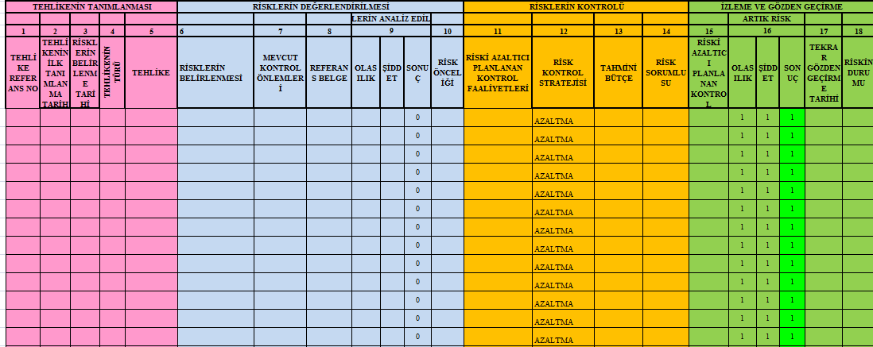
RİSK DEĞERLENDİRİLMESİ
Risk Kütüğü

Slide 50
RİSK DEĞERLENDİRİLMESİ
Risk Değerlendirmesi Sonuçları
Toplam Risk : 536
Kabul Edilemez Risk: 151
Dikkate Değer Risk: 296
Kabul Edilebilir Risk: 89

Slide 51
RİSK DEĞERLENDİRİLMESİ
Bölümlere Göre Risk Seviyeleri ve Sayıları
Bölüm | Kabul Edilemez Risk Sayısı | Dikkate Değer Risk Sayısı | Kabul Edilebilir Risk Sayısı | Toplam Risk Sayısı
Yemekhane | 19 | 38 | 6 | 63
Koridor-Merdiven | 11 | 34 | 14 | 59
Otopark | 12 | 34 | 6 | 52

Slide 52
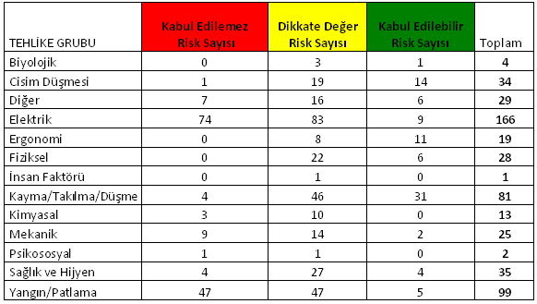
RİSK DEĞERLENDİRİLMESİ
Tehlike Gruplarına Göre Risk Dağılımı

Slide 53
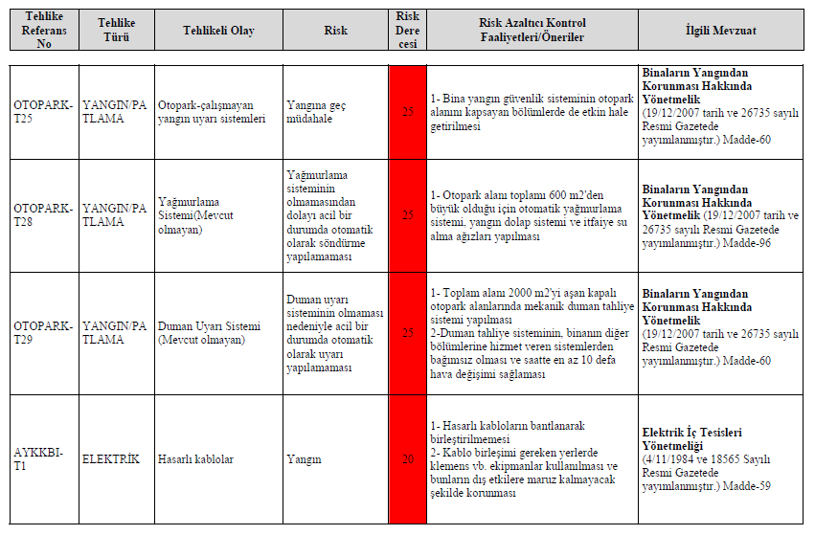
RİSK DEĞERLENDİRİLMESİ
Derecelendirilmiş tüm riskler
Örnek sonuç tablosu

Slide 54
RİSK DEĞERLENDİRİLMESİ
8. ADIM : RİSKİ ORTADAN KALDIRMAK YA DA AZALTMAK İÇİN KONTROL TEDBİRLERİNİN PLANLANMASI
Riskin Tamamen Yok Edilmesi, Ortadan Kaldırılması
Genelde tercih edilen bir seçimdir. Eğer risk yoksa kayıpta yoktur. Fakat riski tamamen ortadan kaldırmak her zaman mümkün değildir.
Yapılan çoğu işte yok edilemeyen riskler vardır, ya da tüm riskler yok edilemez.
Örnek; Öğrencilerin bahçeye çıkarılmaması….
Riskin tamamen bertaraf edilmesi, bu mümkün değil ise riskin kabul edilebilir seviyeye indirilmesi için aşağıdaki adımlar uygulanır.

Slide 55
RİSK DEĞERLENDİRİLMESİ
Önem derecesi belirlenmiş olan her bir İSG riski için mevcut risk kontrol tedbirlerinin varlığı/yeterliliği değerlendirilir ve aşağıda belirtilen risk kontrol hiyerarşisi göz önünde bulundurularak ilave risk kontrol tedbirleri planlanır:
Tehlikenin ortadan kaldırılması (Örneğin, tehlikeli bir madde yerine tehlikeli olmayan bir maddenin kullanımı, vb.)
Riskin azaltılması (Örneğin tehlikeli bir maddenin yerine daha az tehlikeli olanların kullanılması, vb.)
Kişilerin tehlikeden uzak tutulması (Örneğin, öğrencilerin tehlikeli alana girmesine izin verilmemesi, vb.)

Slide 56
RİSK DEĞERLENDİRİLMESİ
Tehlikenin çembere alınması (Örneğin tüm boyama işlemlerinin düzgün ve kapalı bir boyama kabininde yapılması, hareketli parçaları olan ekipmanlara koruyucu konulması, yüksek yerlere korkuluk yapılması vb.)
Çalışanların maruziyetlerinin azaltılması (Örneğin bir kişinin 8 saat maruz kalması yerine 4 kişinin her birinin ikişer saat bir gürültüye veya bir kimyasal buharına maruz kalması, vb.)
İş sisteminin iyileştirilmesi (Örneğin buharlaşmayı minimize edecek tarzda bir boyama faaliyetinin yapılması konusunda yazılı prosedürler oluşturulması, tehlikeli alanlara çalışanların girişinin kısıtlanması, vb.)
Kişisel Koruyucu Donanım Kullanımı (Örneğin baret, eldivenler, koruyucu gözlükler, koruyucu giysiler, kulaklıklar, vb. kullanımı)
Risk kontrol tedbirleri planlanırken öncelikle ilgili yasal mevzuat şartlarının sağlandığından emin olunmalıdır.

Slide 57
RİSK DEĞERLENDİRİLMESİ
Risk kontrol tedbirlerinin kapsamı oldukça geniş olup, risk yönetimi yaklaşımı ile ele alınmalıdır. Aşağıda idari veya teknik risk kontrol tedbirlerine bazı örnekler verilmektedir:
İşyerinde tüm çalışanların iş sağlığı ve güvenliğine yönelik olarak görev yetki ve sorumluluklarının tanımlanması ve kendilerine bildirilmesi
Riskli faaliyetlerin emniyetli şartlar altında gerçekleştirilmesine yönelik prosedür ve talimatların oluşturulması ve uygulanması
İş ekipmanlarının emniyetli kullanım talimatlarının hazırlanması ve uygulanması
İş ekipmanlarına önleyici bakım uygulanması
Basınçlı kaplarda, kaldırma araçlarında periyodik kontrollerin yapılması
Personelin, taşeronların, tedarikçilerin, vb. işyerinde maruz kalabilecekleri riskler ve risk kontrol tedbirleri hakkında bilgilendirilmesi ve eğitilmesi
Riskli faaliyetlerde çalışan veya riskli faaliyetleri yöneten personelin mesleki yeterliliklerinin sağlanması
Riskli alanlara yeterli aydınlatma sağlanması
Tehlikeli kimyasalların uygun şartlarda depolanmasının sağlanması
Kişisel koruyucu donanımların sağlanması
Düzgün olarak kullanılıp kullanılmadıklarının ve beklenen risk azaltmayı sağlayıp sağlamadıklarının kontrolü için işyeri önlemlerinin periyodik olarak izlenmesi ve denetlenmesi
Vb.

Slide 58
Tehlike Alanı/Ortamı SINIFLAR | Risk Altındaki Personel ÖĞRENCİLER ve ÖĞRETMENLER | RİSK | Risk Düzeyi | Kontrol Tedbiri | Tamamlanma Tarihi
Hasarlı zemin |  | Kayma, takılma, düşme yaralanma | 6 | Zeminin düzenli kontrol edilmesi Bozukluk varsa hemen düzeltilmesi Sınıfların iyi aydınlatılması Çalışma alanlarını herkes acık tutulması Çantaların dolaşma yollarına bırakılmaması Bu önlemler yeterli mi? Evet / Hayır | 1 Ay
Uzatma Kablolar |  | Takılma, düşme yaralanma Elektrik çarpması | 9 | Uzatma kabloların sınıfta kullanılmaması, Yeterli sıva altı priz takılması, Eğer takılma riski, varsa kablo koruması kullanılması, | 2 Hafta
Sıcak radyatörler /ısıtıcılar |  | Yanma/yaralanma | 16 | Özellikle okulunuzda özürlü yardıma muhtaç öğrenci varsa düşük yüzey ısısına sahip radyatörlerin seçilmesi Öğrencilere tavsiyelerde bulunulması | 5 Gün

Slide 59
RİSK DEĞERLENDİRİLMESİ
Tehlike ve Riskleri Tanı
Riskleri Derecelendir
Kontrol Tedbirlerine Karar Ver ve Planla
Uygula, İzle ve Tekrar Et
4 Adımda Risk Analizi

Slide 60
RİSK DEĞERLENDİRİLMESİ
9. ADIM : RİSK KONTROL TEDBİRLERİNİN UYGULANMASI
Kararlaştırılan tedbirlerin iş ve işlem basamakları, işlemi yapacak kişi ya da işyeri bölümü, sorumlu kişi ya da işyeri bölümü, başlama ve bitiş tarihi ile benzeri bilgileri içeren planlar hazırlanır.
Bu planlar Okul/Kurum idarelerince uygulamaya konulur.

Slide 61
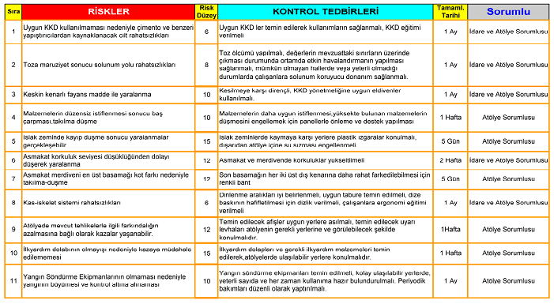
RİSK DEĞERLENDİRİLMESİ

Slide 62
RİSK DEĞERLENDİRİLMESİ
10. ADIM : UYGULAMALARIN İZLENMESİ
Hazırlanan planların uygulama adımları düzenli olarak izlenir, denetlenir ve aksayan yönler tespit edilerek gerekli düzeltici ve önleyici işlemler tamamlanır.
Risk kontrol adımları uygulanırken toplu korunma önlemlerine, kişisel korunma önlemlerine göre öncelik verilmesi ve uygulanacak önlemlerin yeni risklere neden olmaması sağlanır.
Belirlenen risk için kontrol tedbirlerinin hayata geçirilmesinden sonra yeniden risk seviyesi tespiti yapılır. Yeni seviye, kabul edilebilir risk seviyesinin üzerinde ise bu maddedeki adımlar tekrarlanır.

Slide 63
RİSK DEĞERLENDİRİLMESİ
RİSK DEĞERLENDİRMESİ SONUCU DÜZENLENECEK BELGE
Risk değerlendirmesi belgesinde;
İşyerinin unvanı, adresi ve işverenin adı,
Gerçekleştiren kişilerin isim ve unvanları ile bunlardan iş güvenliği uzmanı ve işyeri hekimi olanların Bakanlıkça verilmiş belge bilgileri,
Gerçekleştirildiği tarih ve geçerlilik tarihi,
Risk değerlendirmesi işyerindeki farklı bölümler için ayrı ayrı yapılmışsa her birinin adı,
Belirlenen tehlike kaynakları ile tehlikeler,
Tespit edilen riskler,
Risk analizinde kullanılan yöntem veya yöntemler,
Tespit edilen risklerin önem ve öncelik sırasını da içeren analiz sonuçları,
Düzeltici ve önleyici kontrol tedbirleri, gerçekleştirilme tarihleri ve sonrasında tespit edilen risk seviyesi
gibi hususlar yer alır.
Risk değerlendirmesi dokümanının sayfaları numaralandırılarak; gerçekleştiren kişiler tarafından her sayfası paraflanıp, son sayfası imzalanır ve işyerinde saklanır.

Slide 64
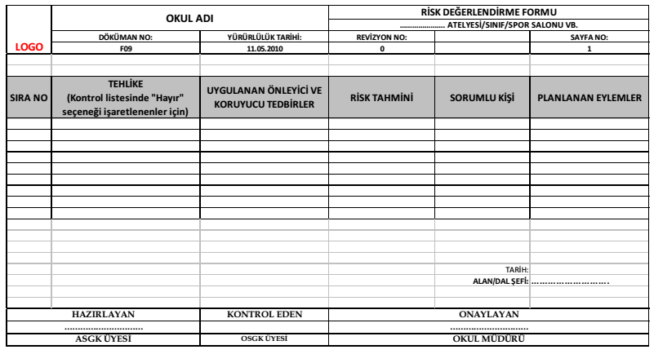
RİSK DEĞERLENDİRİLMESİ

Slide 65
Risk Değerlendirme Analizi Yenilenmesi
ÇOK TEHLİKELİ İŞYERLERİNDE: 2 Yılda Bir
TEHLİKELİ İŞYERLERİNDE: 4 Yılda Bir
AZ TEHLİKELİ İŞYERLERİNDE :6 Yılda bir

Slide 66



RİSK DEĞERLENDİRİLMESİ
KAYNAK KİTAP TAVSİYESİ
MESLEKİVE TEKNİK EĞİTİM KURUMLARI
İŞSAĞLIĞI VE GÜVENLİĞİ REHBERİ

Slide 67
SABIRLA DİNLEDİĞİNİZ İÇİN TEŞEKKÜRLER
Aralık 2015

